Slide 1
Муниципальное бюджетное дошкольное образовательное учреждение «Детский сад общеразвивающего вида «Северяночка»
Отчет за летний - оздоровительный
период в младшей группе « Лесовичок»
Подготовили: Цеге Е.А.
Стоянова Н.А.
Немыкина И.И.
Кантышева И.Н.
пгт. Приобье

Slide 2
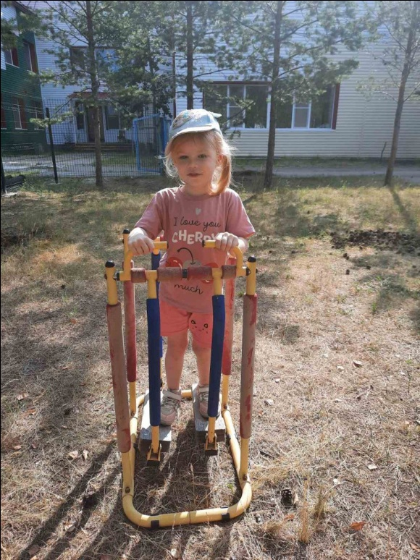
«Утренняя гимнастика»
Дети, стройтесь по порядку
На весёлую зарядку!

Slide 3
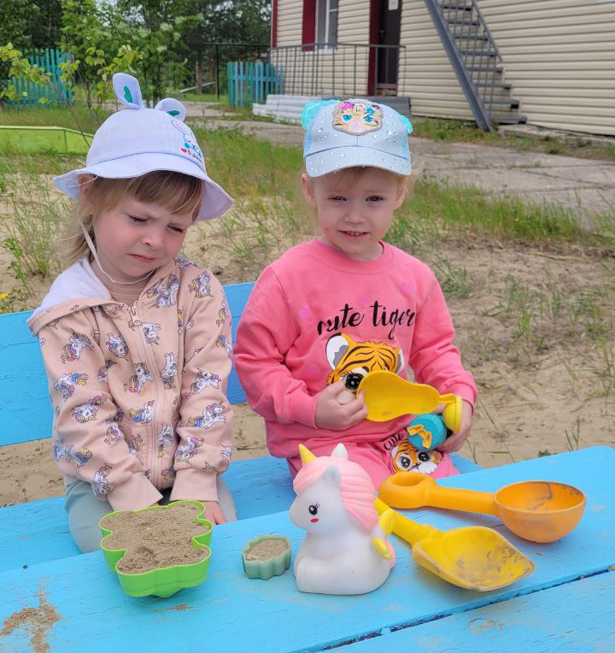
«Игровая деятельность на свежем воздухе»
Свежий воздух малышам
Нужен и полезен!
Очень весело гулять нам!
И никаких болезней!...

Slide 4
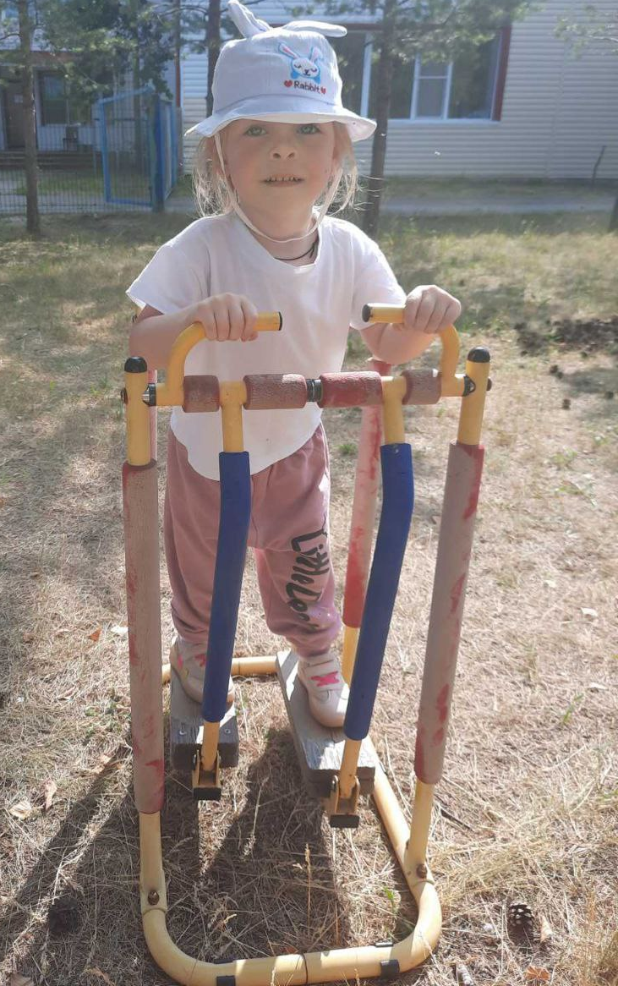
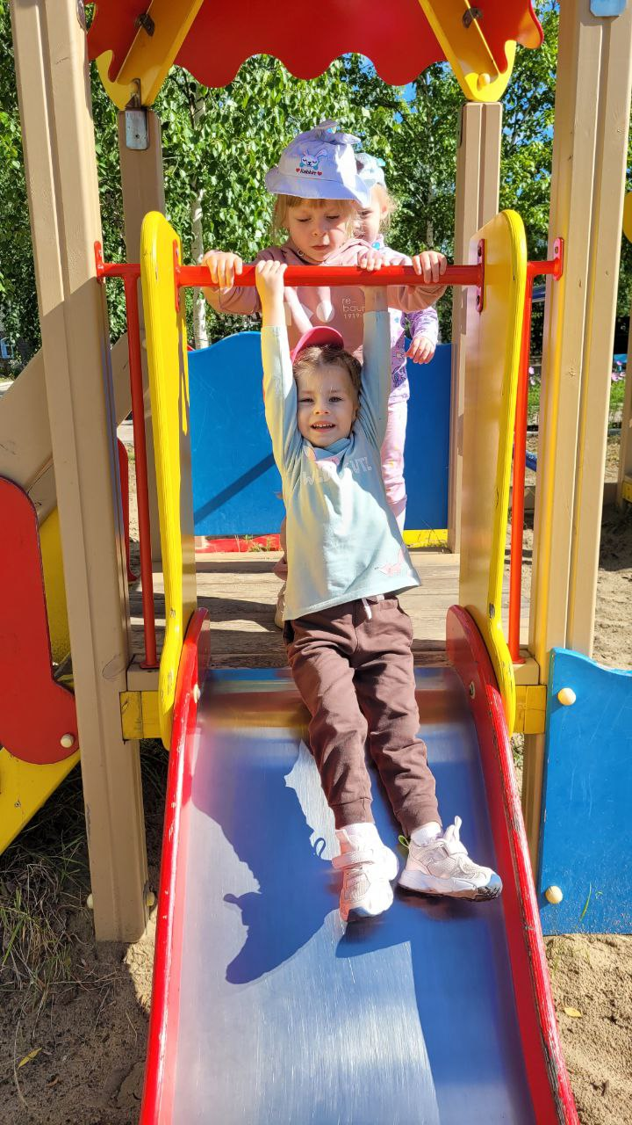
То сильней, то еле-еле,
Поднимались в вышину,
Опускались в низину!
Мы качалась целый час —
Показали высший класс.

Slide 5
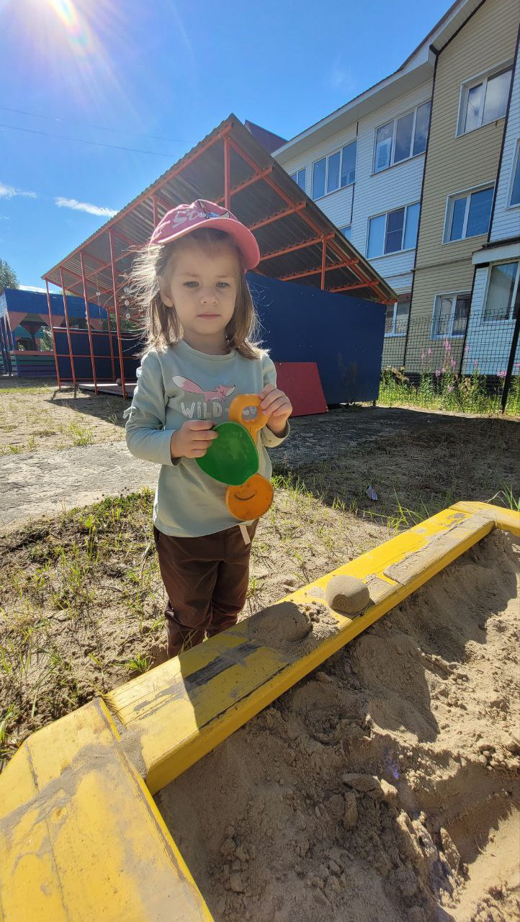
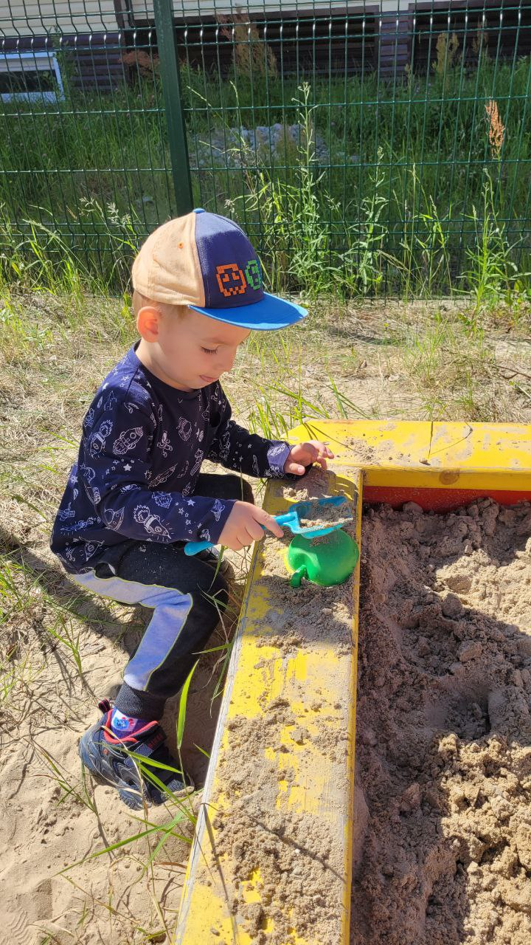
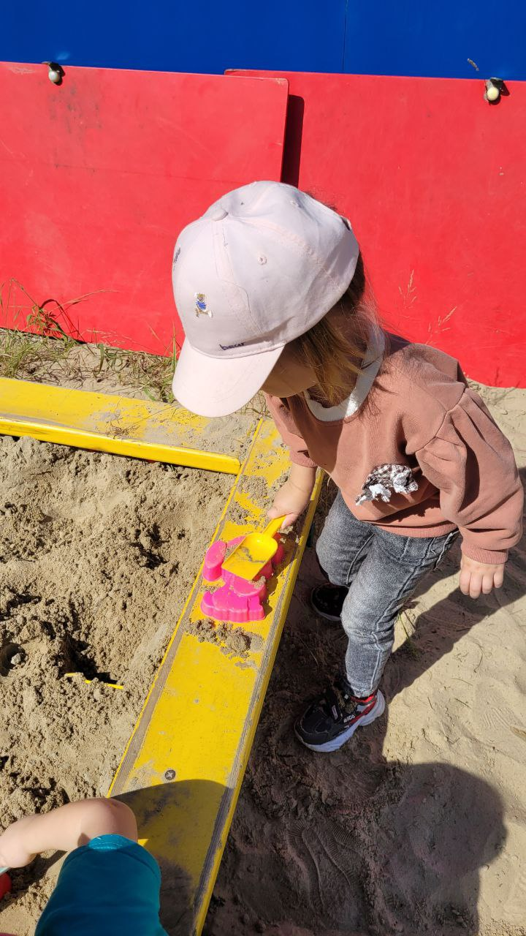
В песке вся детвора.
Построить домик хочется,
Забавная игра.

Slide 6
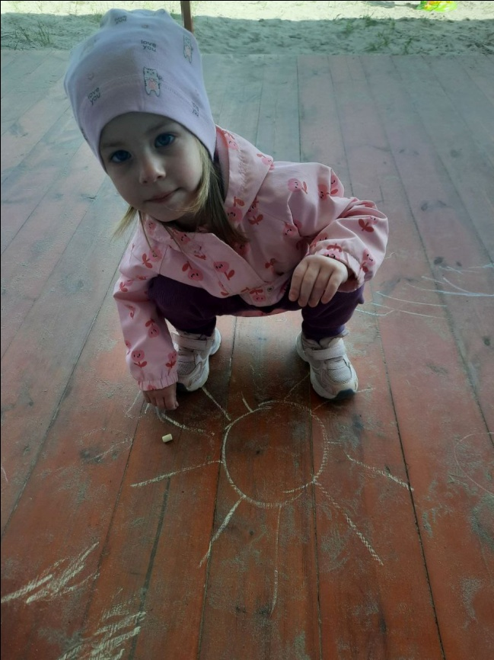
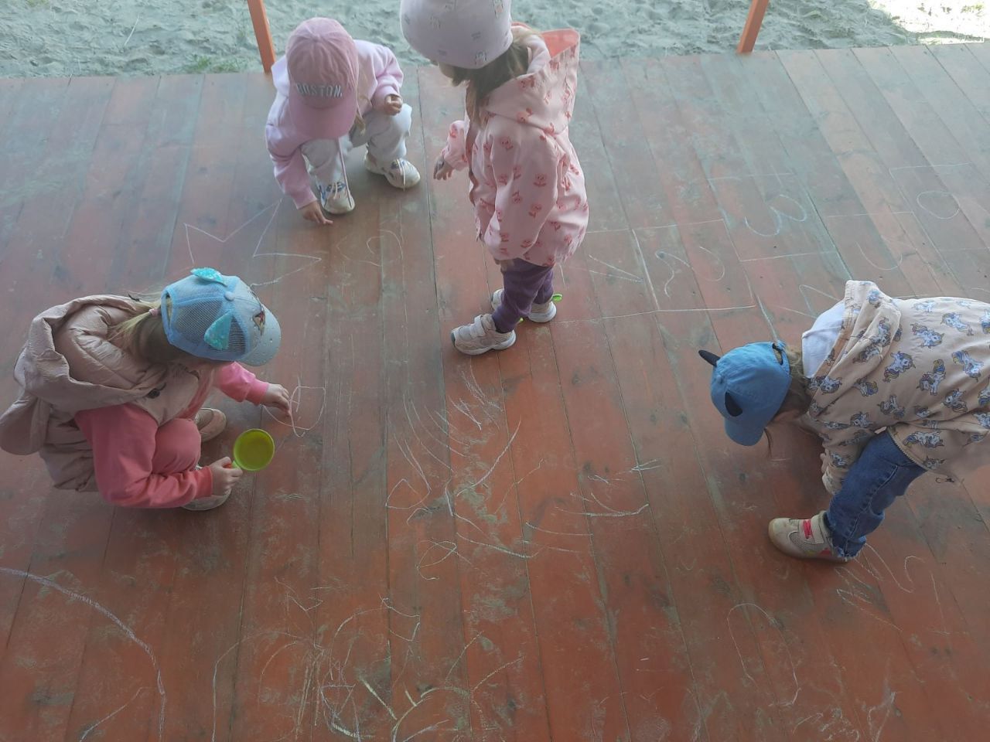
Подарили мне мелки, Разноцветны и легки. Красный, жёлтый, голубой, Выбирай себе любой!

Slide 7
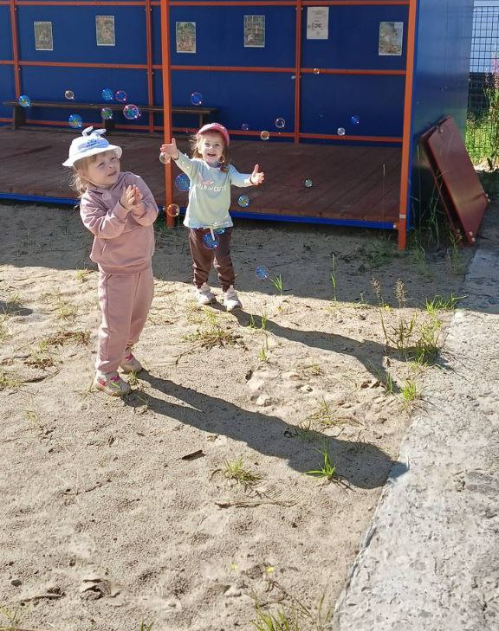
Если дунуть посильней, Будет много пузырей! Раз, два, три, четыре, пять, Ни за что их не поймать.

Slide 8
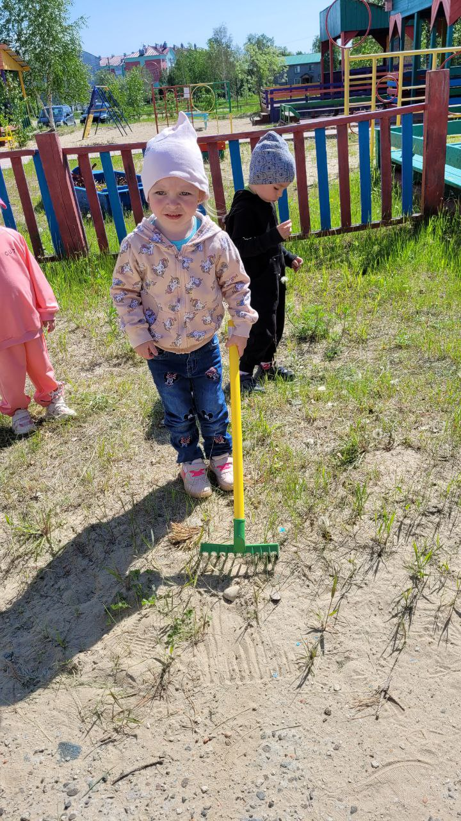
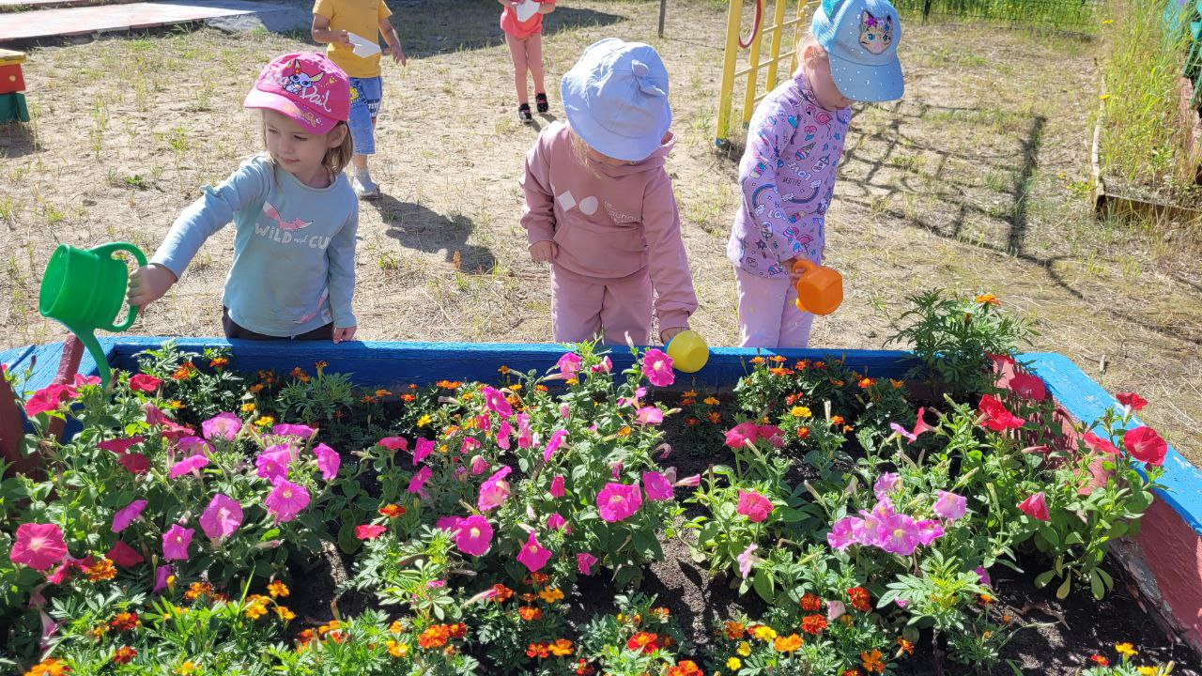
Лейка, воду не жалей-ка,
Клумбы, грядочки полей-ка!
Дождик прыгает по грядкам
Поливает по порядку:
«Трудовые навыки у воспитанников»

Slide 9
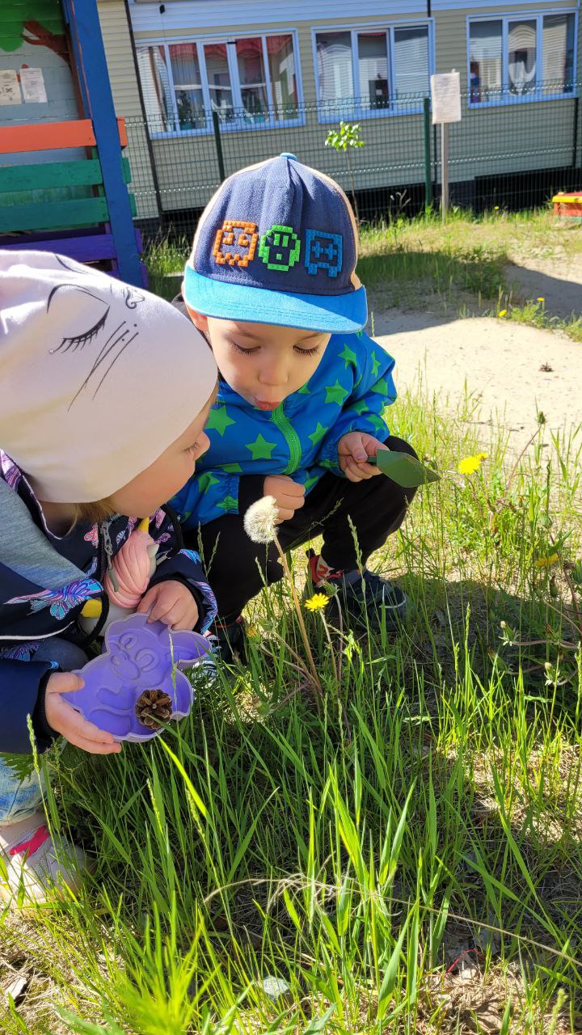
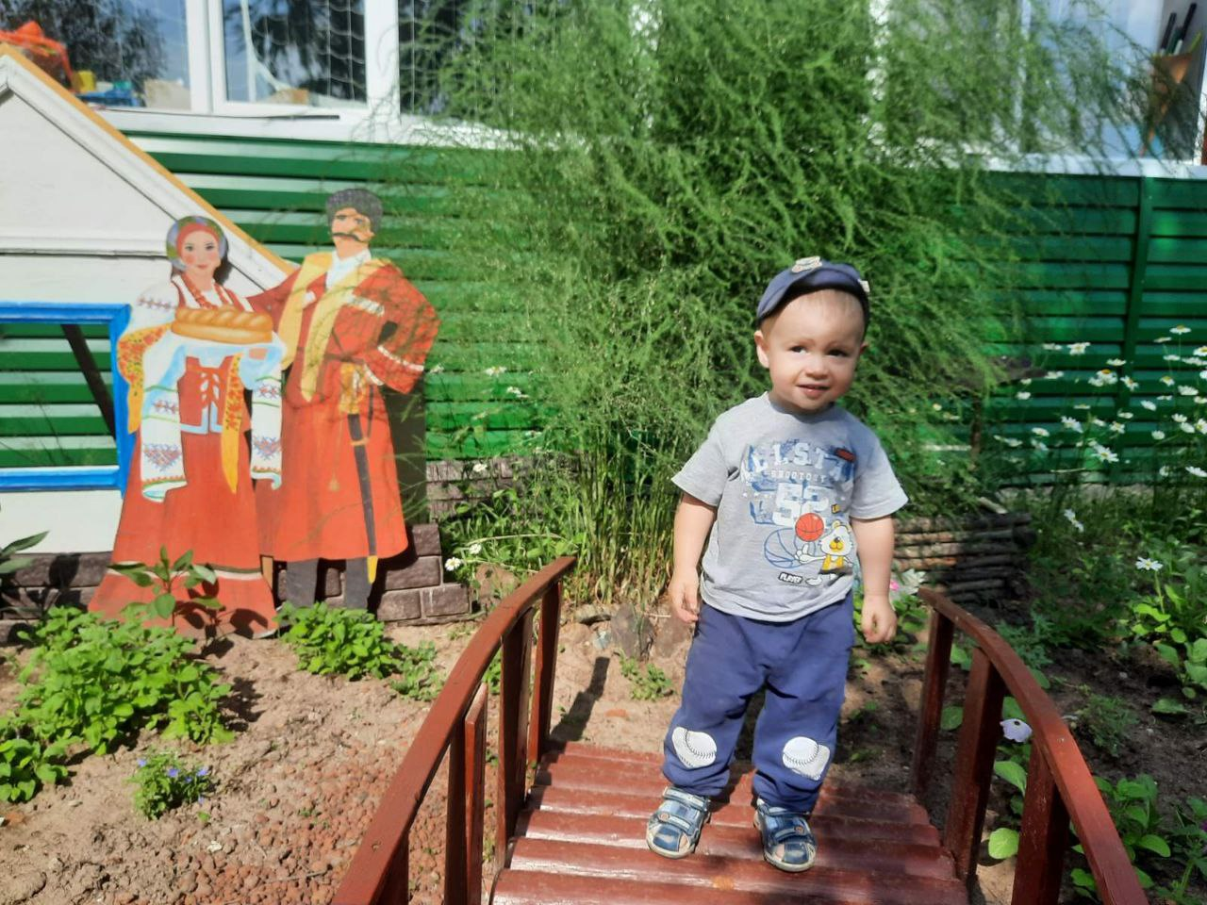
«Экскурсии на территории детского сада»
Ознакомление детей с объектами живой природы
(деревья, кустарники, овощи, цветы, насекомые)

Slide 10
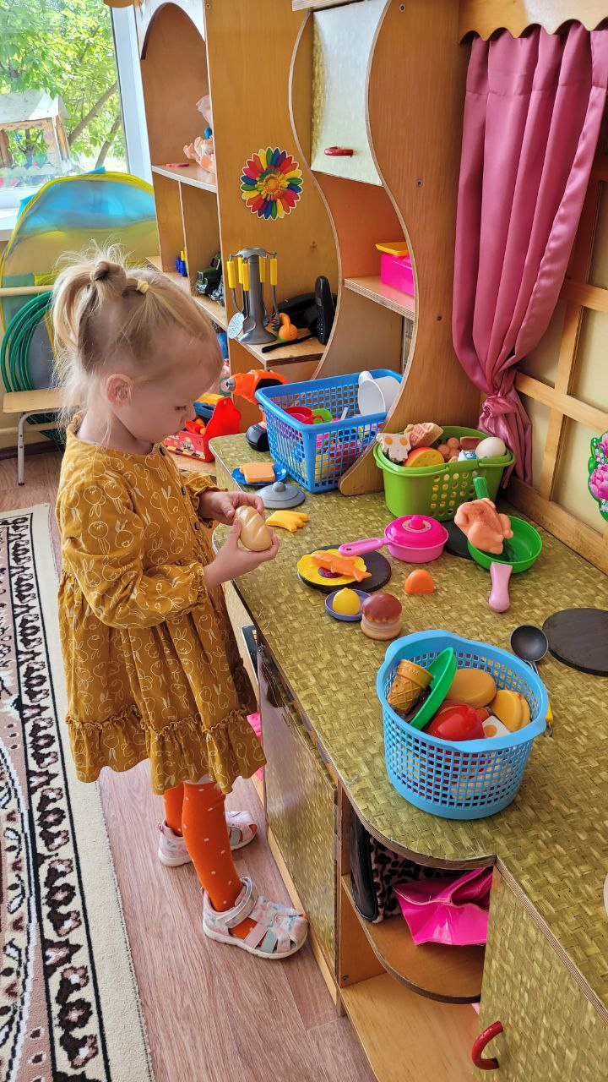
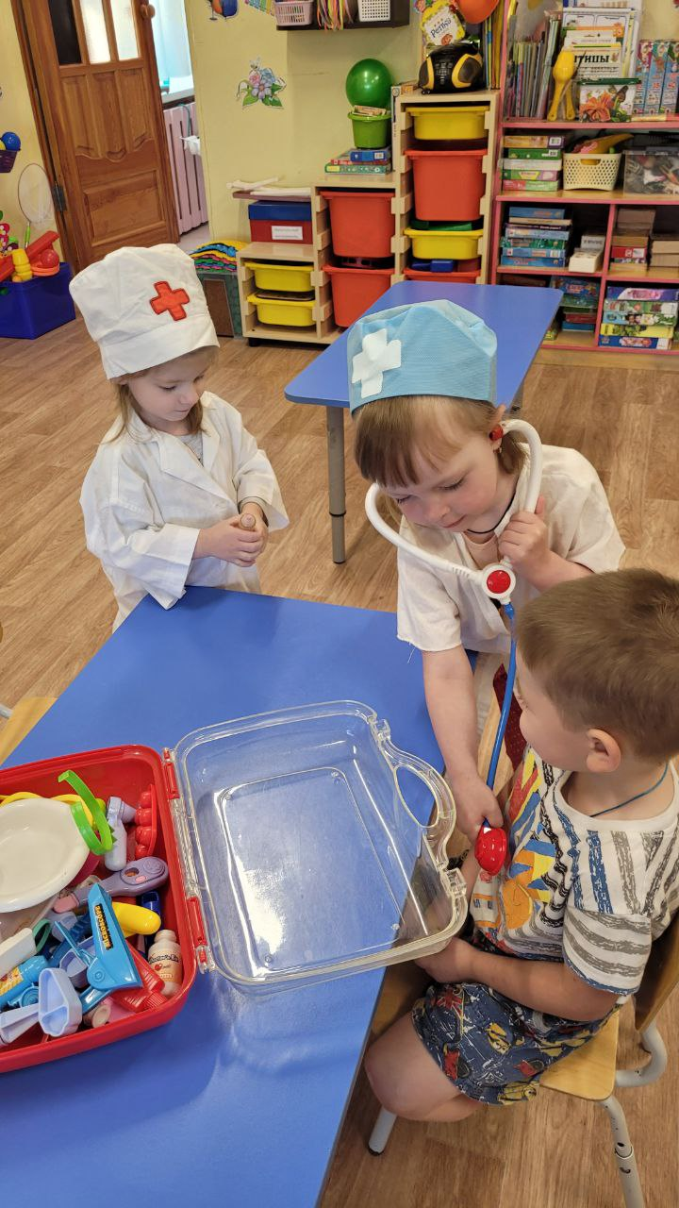
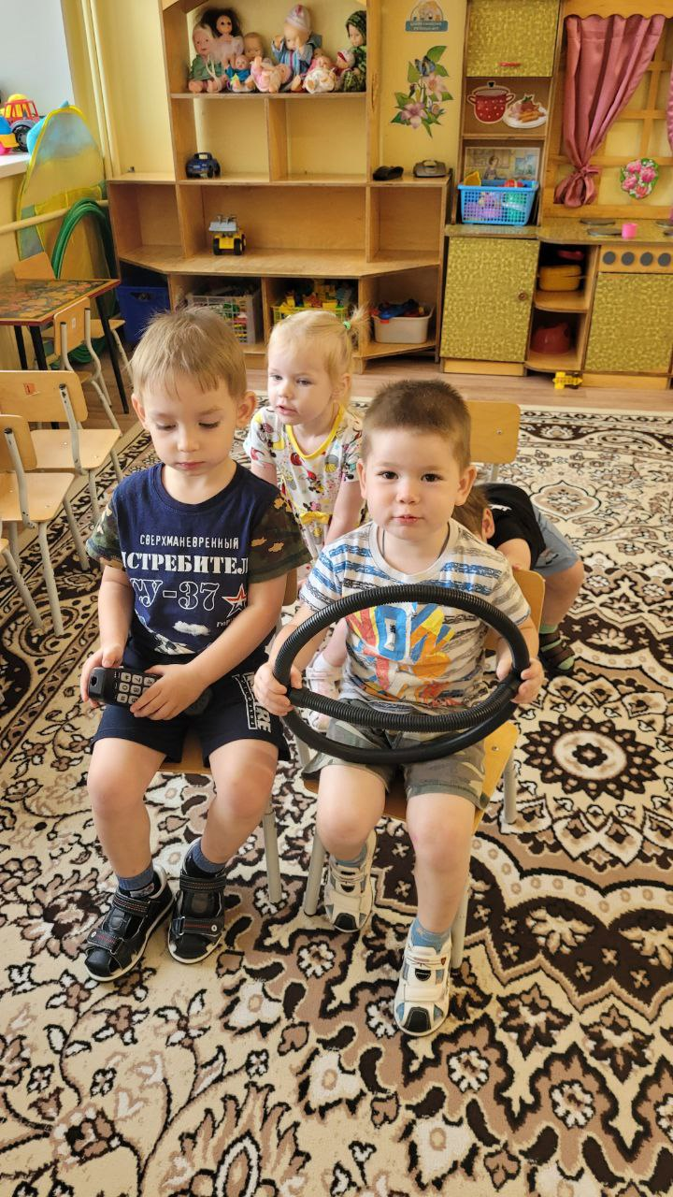
Сюжетно-ролевые игры

Slide 11
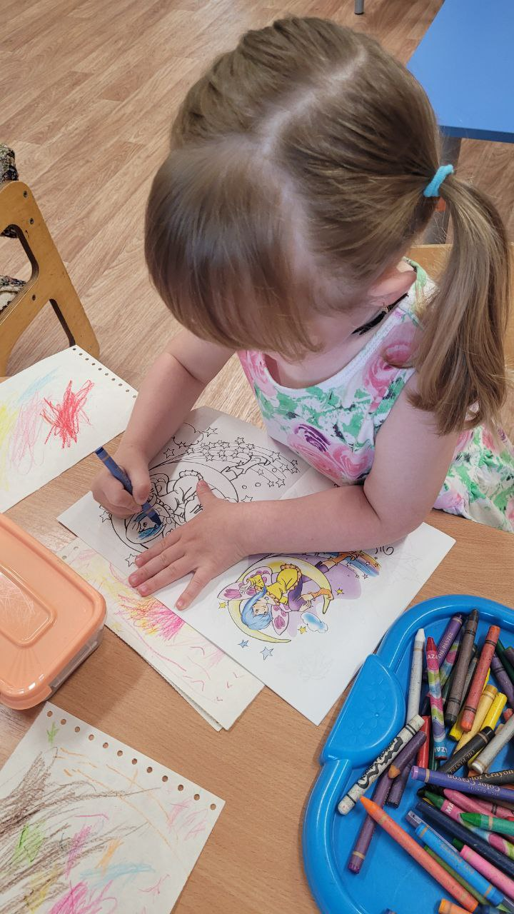
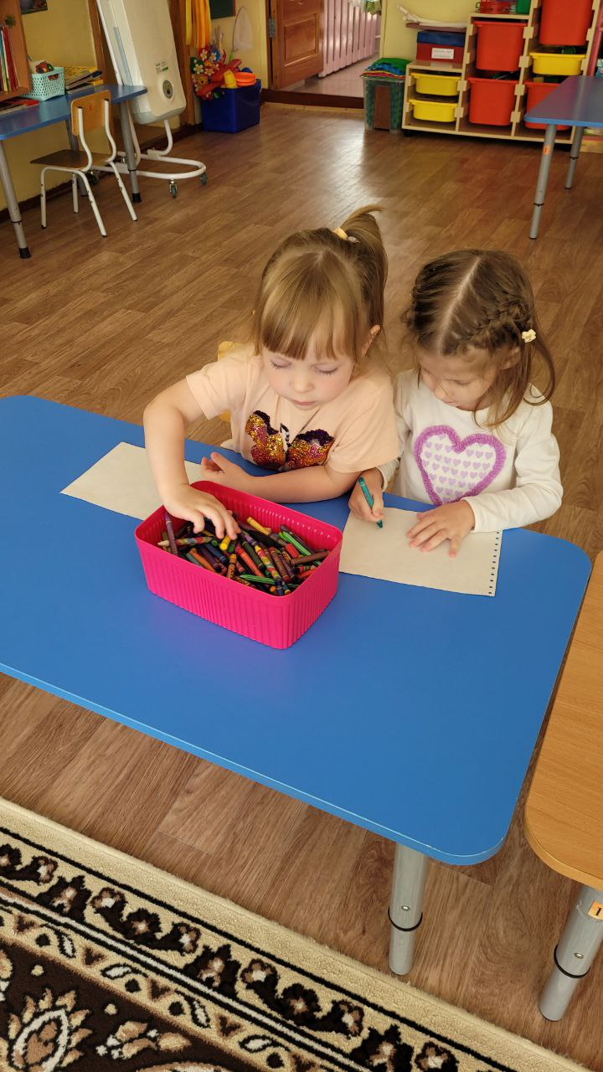
«Изобразительная деятельность»

Slide 12
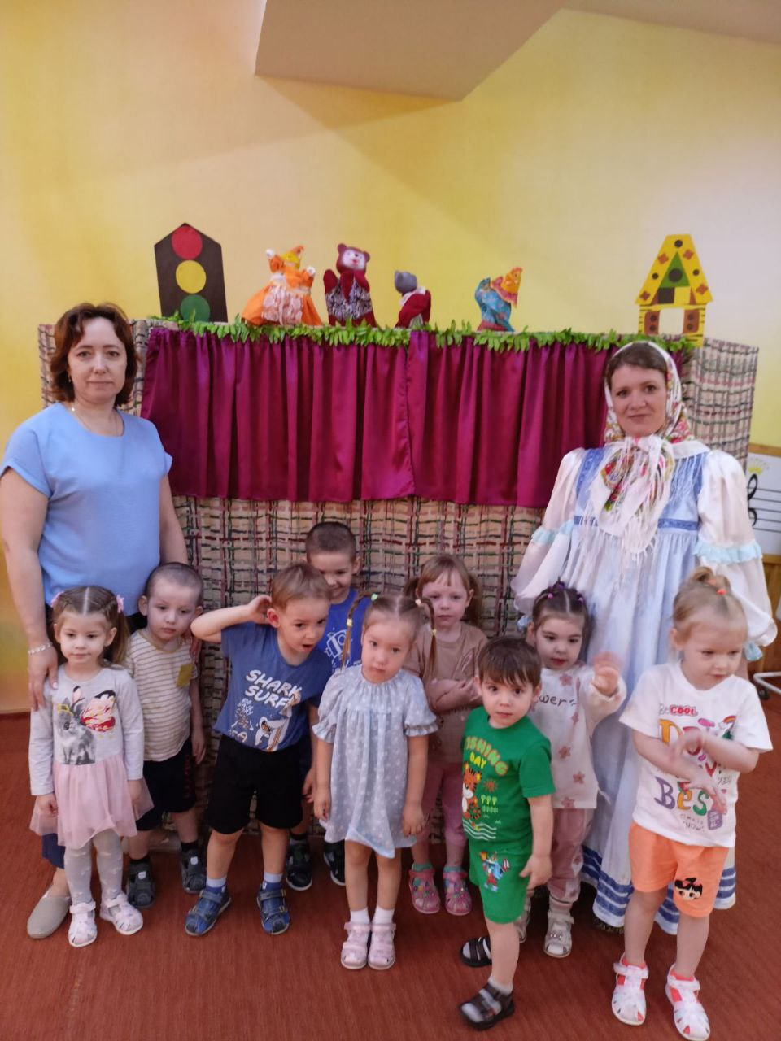
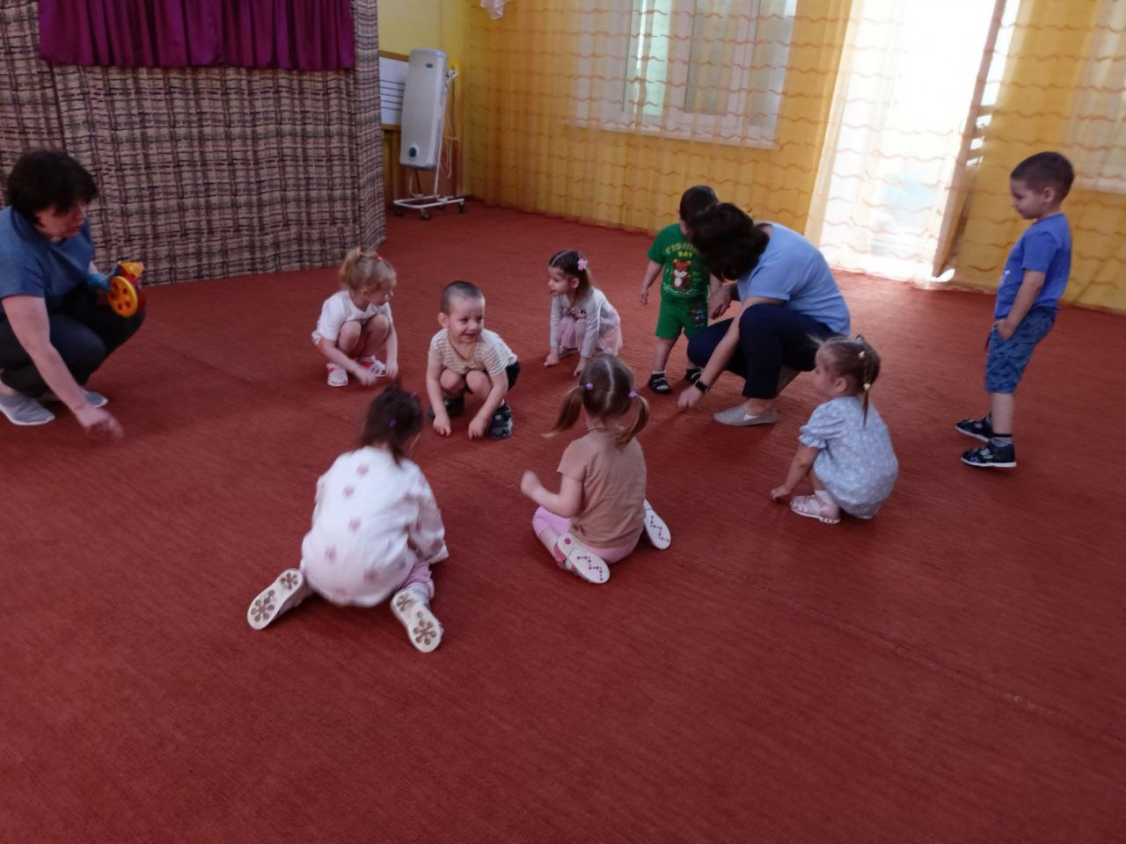
«Организация детской деятельности:
проводилась работа с музыкальным руководителем»

Slide 13
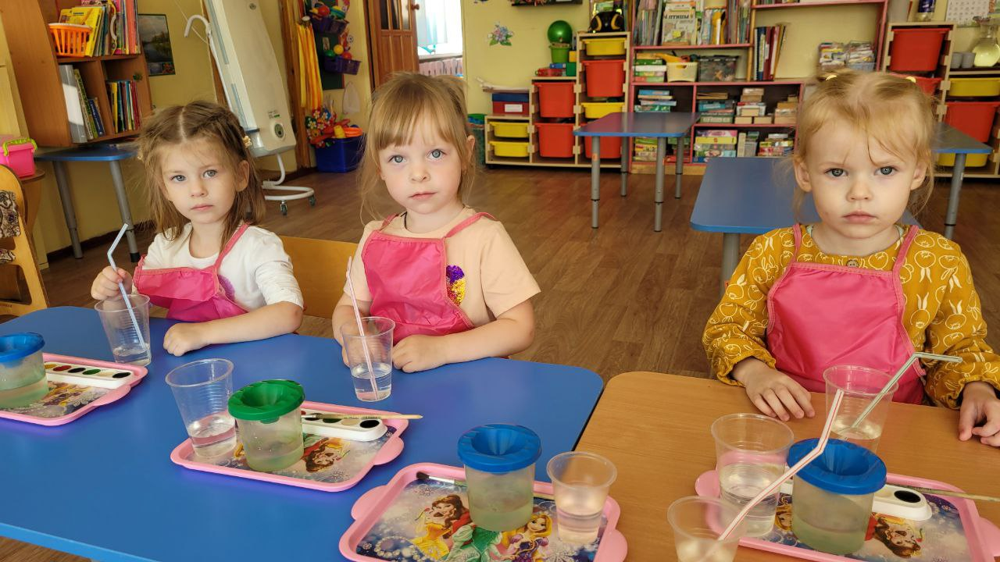
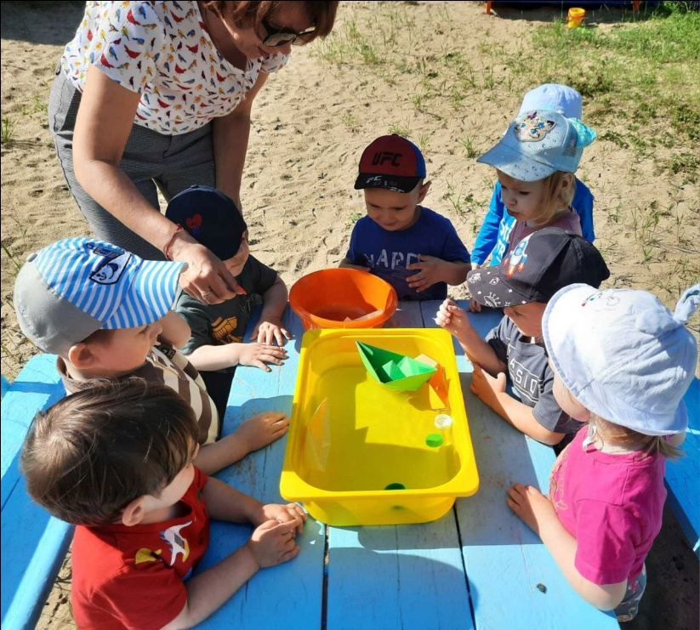
«Опыты с водой»

Slide 14
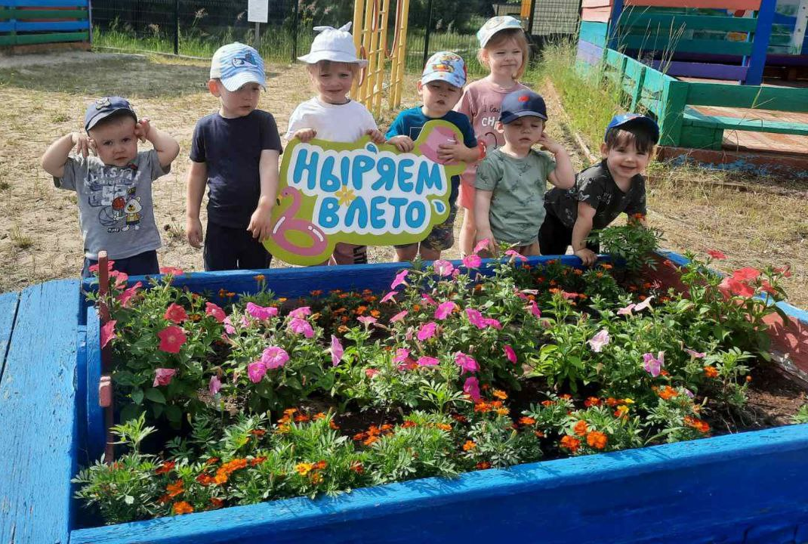
Есть что-то прекрасное в лете,
а с летом прекрасное в нас.
(Сергей Есенин)

